Slide 1
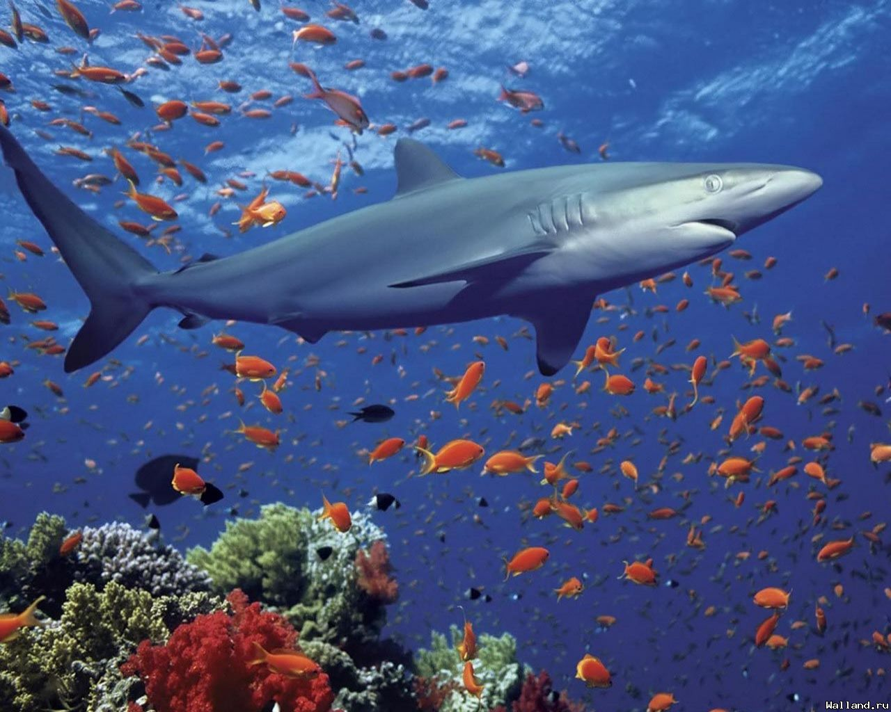
АКУЛИ

Slide 2
Аку́ли (лат.Selachimorpha) — надряд хрящових риб, переважно пелагічних.
Слово «акула» походить від давньоісландського «hákall». Найдавніші представники існували вже близько 420-450 млн років тому. До теперішнього часу відомо більше 450 видів акул: від глибоководної дрібної Etmopterus perryi, завдовжки лише 17 сантиметрів, до китової акули (Rhincodon typus) - найбільшої риби (її довжина досягає 20, іноді і більше метрів). Представники надряду широко поширені у всіх морях і океанах, від поверхні до глибини більше 2000 метрів. В основному мешкають в морській воді, але деякі види здатні жити також і в прісній. Більшість акул відносяться до так званих справжніх хижаків, але окремі види, зокрема китова, гігантська і отакецький акули, - фільтратори, вони харчуються планктоном, кальмарами і дрібними рибами.

Slide 3
Включає 8 рядів, 20 родин і близько 350 видів. Сучасні акули об'єднані в 3 групи:
давні акули
рогаті акули
справжні акули

Slide 4
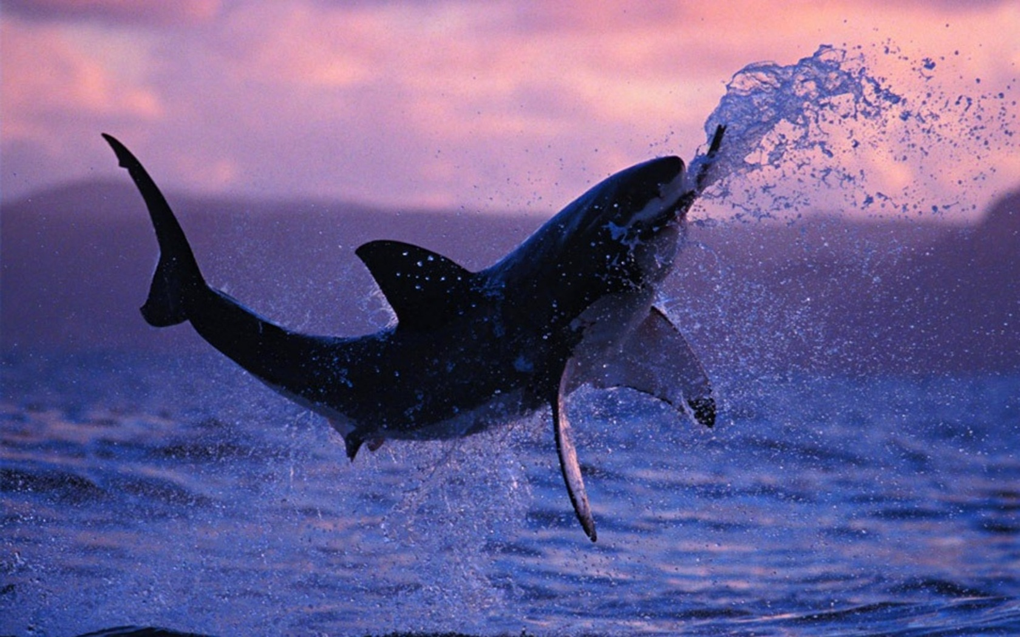
Надряд акули об'єднує хрящових риб з обтічним видовженим тілом. За розмірами акули бувають від 20-30 см (так звані катранові та кунячі акули) до 20 м завдовжки та масою до 14-20 тонн. Такі велетні (велетенська та китова акули (Cetorhinus maximus)), проте, живляться тільки планктоном та дрібною рибою.

Slide 5
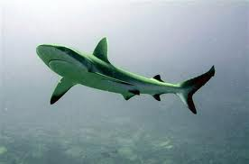
Форма хвоста в різних видів розвивалася відповідно до визначених умовами проживання і у кожного виду має свої явні відмітні особливості. У швидкісних плавців, таких як акула-мако і біла акула, нижня і верхня лопаті майже однакові, а у більшості інших видів верхня лопать помітно більше нижньої.

Slide 6
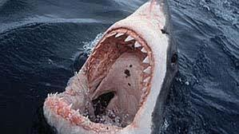
Зуби регулярно змінюються в міру випадання або зношування за принципом конвеєра - їх заміна постійно підростає з внутрішньої сторони. За своєю будовою і походженням це видозмінені плакоидной луски. Залежно від раціону і способу життя зуби і щелепи дуже різняться в різних видів акул.

Slide 7
Більшість видів відносяться до так званих справжніх хижаків
Відкладають великі яйця (від одного до 500), вкриті роговидною капсулою, або народжують водночас від 2 до 100 живих малят, завдовжки від 5 (у карликової акули) до 150 см (акула-лисиця).
Небезпечними для людини є близько 50 видів акул, що полюють на велику здобич. Із них найвідоміші тигрова акула завдовжки до 9 м та риба-молот, названа так тому, що її голова розширена в боки на подобі молота.
Представники надряду широко поширені у всіх морях і океанах, найчисленніші в тропічних і субтропічних водах, зустрічаються також прісноводні акули в тропічних річках Південної Америки та Африки.
Поблизу чорноморського узбережжя України трапляється один вид акул — катран, або морський собака (Squalus acanthias). Він має довжину близько 1 метра і не є небезпечним для людини. Зграйки катранів полюють на риб, молюсків, ракоподібних. Самки народжують живих нащадків.
Окремі види акул є об'єктами промислу. Використовують печінку (для витоплювання жиру, плавці, м'ясо (в їжу та на кормове борошно) й шкіру (найчастіше як шліфувальний матеріал).

Slide 8

Проект підготували: Бойко Юлія Вініченко Карина Тарасюк Дар'я Шляхова Анна

